Slide 1
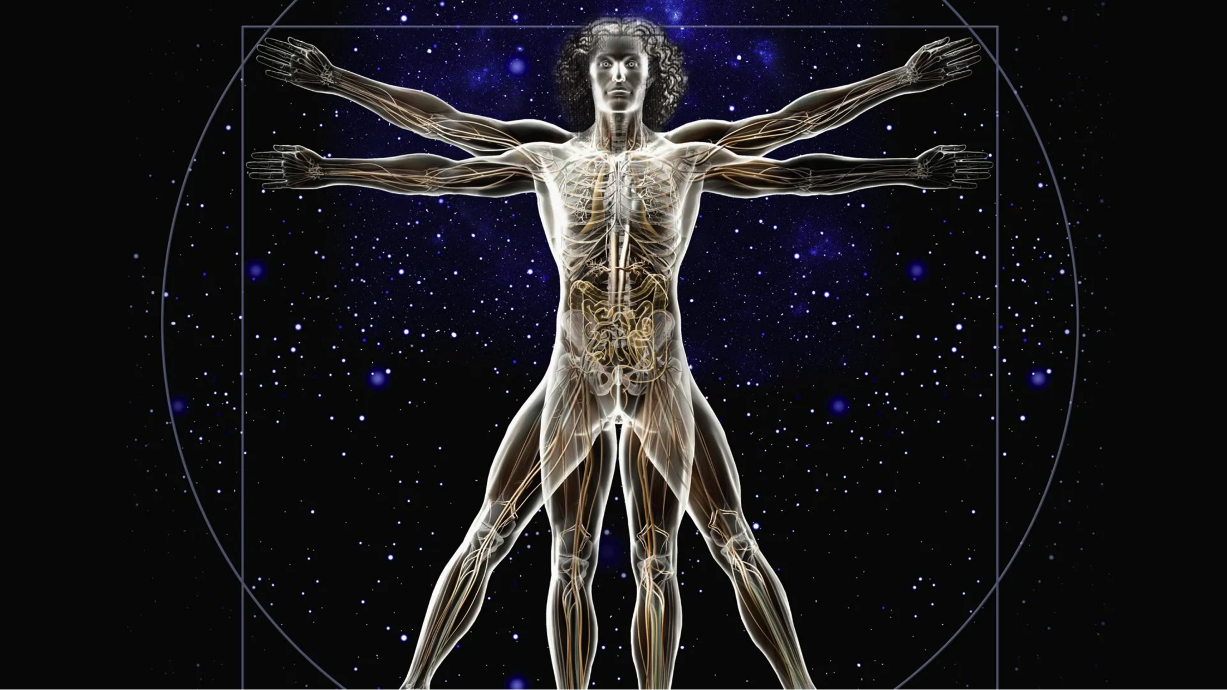
人體的奧妙

Slide 2
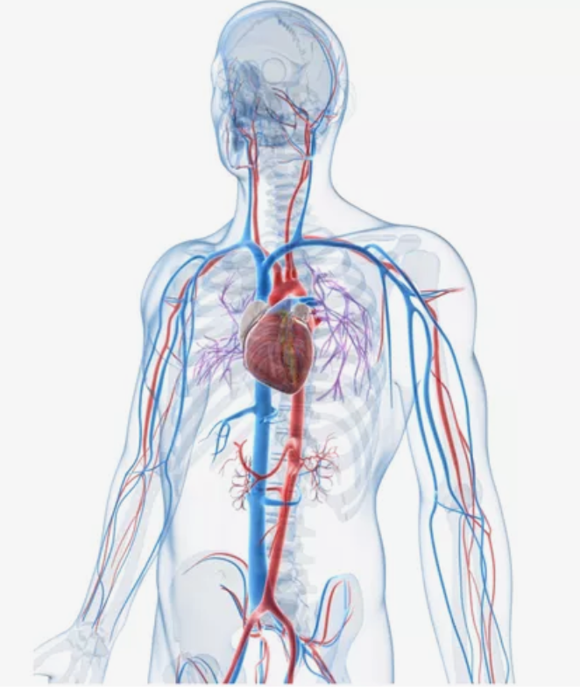
人體血管的總長度是多少？
42000哩
52000哩
62000哩
72000哩

Slide 3
人體血管的總長度是多少？
42000哩
52000哩
62000哩
72000哩

Slide 4
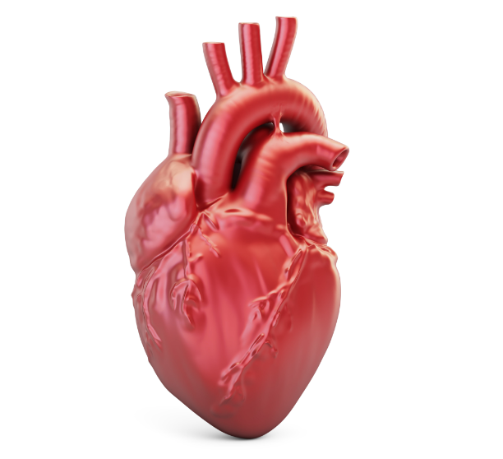
人類的心臟有多重？
0.5磅
1磅
1.5磅
2磅

Slide 5
人類的心臟有多重？
0.5磅
1磅
1.5磅
2磅

Slide 6
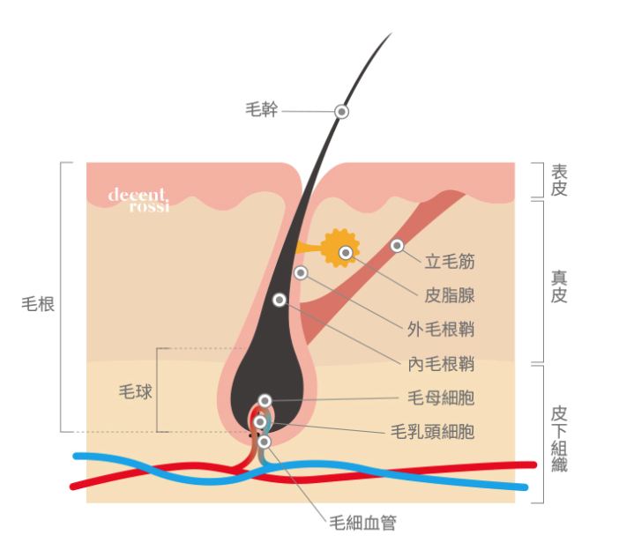
人體內哪裡的毛髮是向上倒生？
耳殼內的絨毛
鼻孔內的長毛
氣管內的絨毛
眼睫上的短毛

Slide 7
人體內哪裡的毛髮是向上倒生？
耳殼內的絨毛
鼻孔內的長毛
氣管內的絨毛
眼睫上的短毛

Slide 8
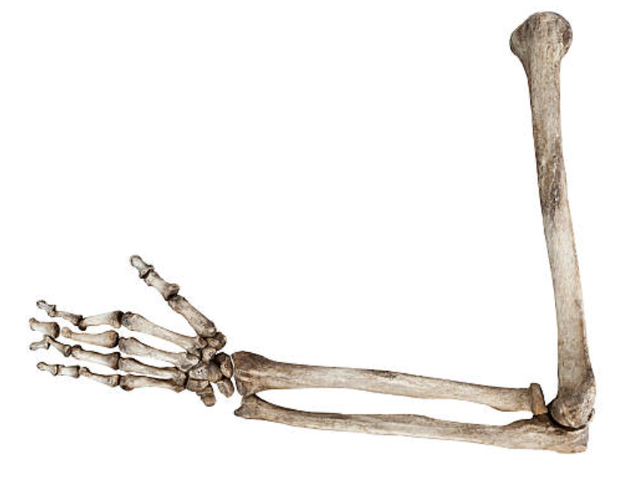
當我們移動一隻手時，需要轉動
多少個關節及樞軸點？
20個
25個
30個
35個

Slide 9
當我們移動一隻手時，需要轉動
多少個關節及樞軸點？
20個
25個
30個
35個

Slide 10
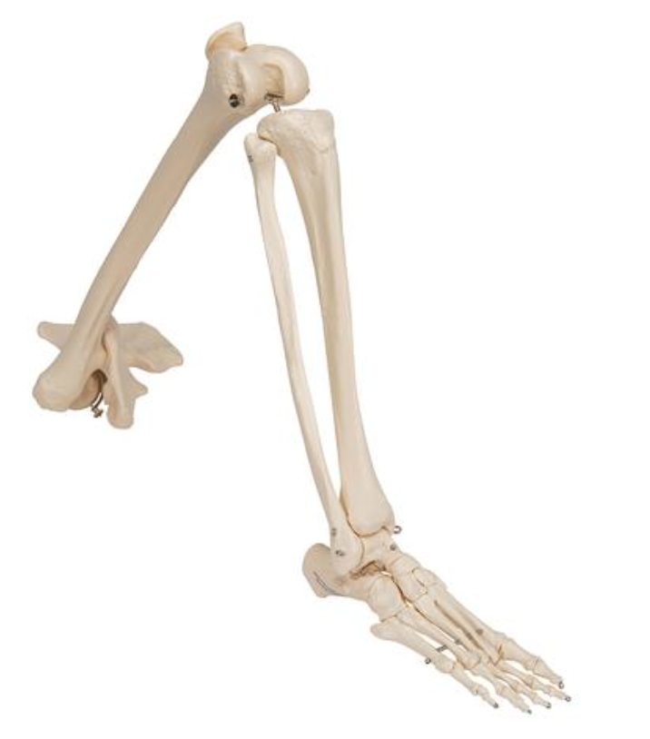
人每隻腳有幾多根骨頭？
20-21根
22-23根
24-25根
26-27根

Slide 11
人每隻腳有幾多根骨頭？
20-21根
22-23根
24-25根
26-27根

Slide 12
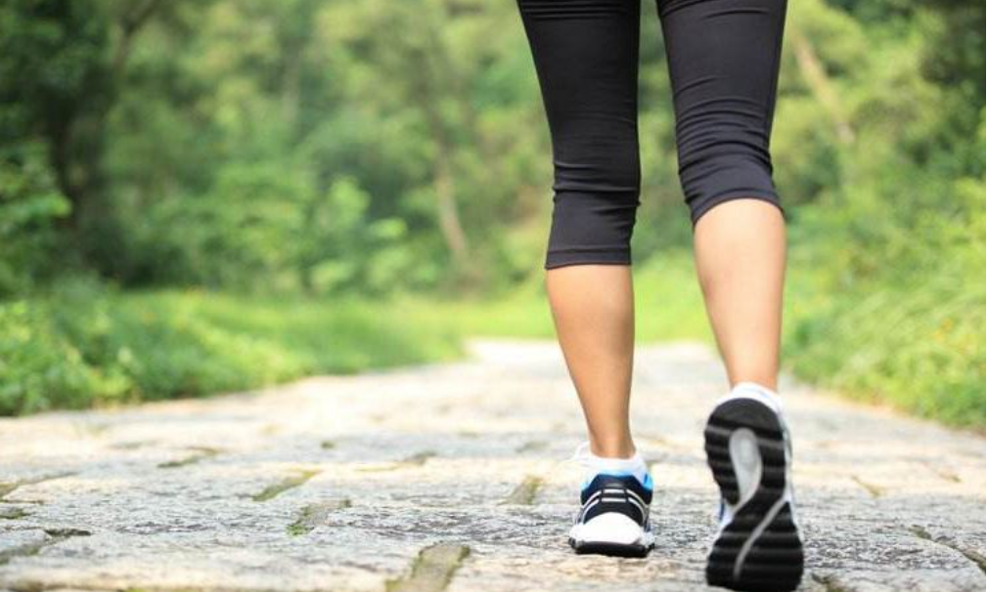
一般而言，人每天可行多少步？
5000-10000步
10000-20000步
20000-30000步
30000-40000步

Slide 13
一般而言，人每天可行多少步？
5000-10000步
10000-20000步
20000-30000步
30000-40000步

Slide 14
心臟
重約半磅，比拳頭略大
像壓水機，每天有500加侖的血，經其擠壓而流經全身
每分鐘70-80次跳動，日夜不停使血轉送
流過62000哩的血管，相當於環繞地球兩周半的距離
小小一個心臟，竟然能使用數十年，是誰讓心臟跳動？是誰賜其動力？是誰使之耐用？

Slide 15
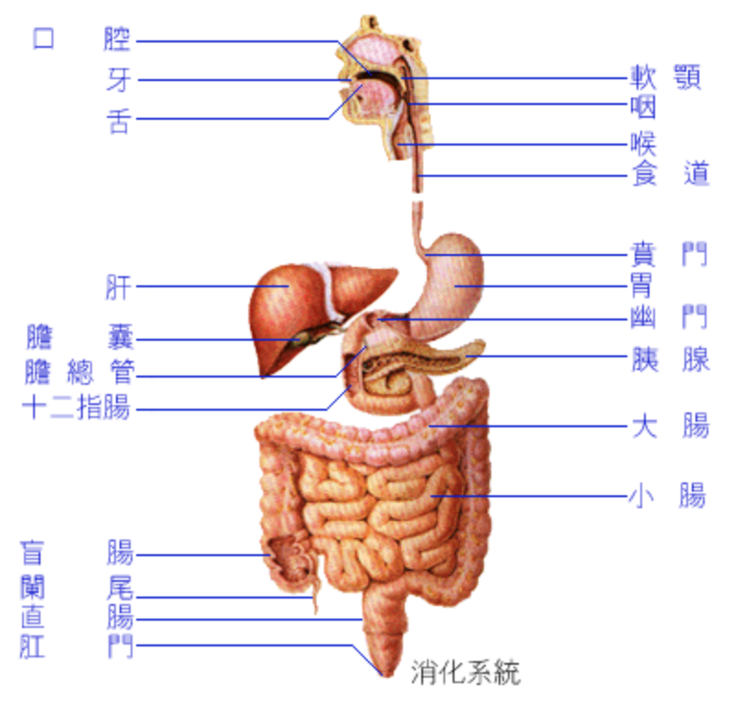
消化器官
人吃下各種食物，經消化器官分解，排掉無用廢物，吸收有用成分，成為各種營養，輸送到全身各部位，造出骨骼、指甲、毛髮、肌肉、眼目、牙齒等。
這工廠的生產量，遠超過人類設計的工廠，其輸送過程井然有序；吃下的白飯、綠菜，卻能變成黑髮、白牙、黃皮膚、紅血液。為何可以如此？

Slide 16
毛髮
眉毛：
生長幾十年，只有4-5厘米長，
不會妨礙視視，
可以擋住額頭流下來的汗水，免得流入眼中
頭髮：
長4-5呎
擋住陽光保護頭部
耳毛：
阻擋小蟲飛進耳內
鼻毛：
過濾沙塵，以免吸入肺部

Slide 17
毛髮
氣管內的絨毛：
向上倒生
使人在吐痰咳嗽時，可以托住黏液，不致滑入肺內
愈咳嗽愈上升，終至從口吐出
毛髮有粗幼之分，頭髮粗，汗毛幼，方便各施其職。
奇妙的毛髮，又是誰設計創造的？

